Slide 1

2026维持结构机会
主讲老师
陈灼基
课程日期
2025.09
执业编号
投顾从业：A1120620030004
基金从业编号：P1069558100002
中国·广州

Slide 2
当前的操作思路
1、控盘双突破（智能辅助线、20日、10日、5日均线），走向上的趋势
2、主题猎手战法：结合热点、L2资金等指标

Slide 3
精辟投资格言
当你理解人心，你才理解市场。
你会发现：
大家很兴奋的时候，就是短线顶部附近
大家很绝望的时候，就离短期底部不远
大家都在喊风险的时候，其实风险不大
大家都在喊机会的时候，其实机会较少
行情从来不是 K 线里的秘密，
而是大众情绪的“平均值”。

Slide 4
今日热门消息解读
1、国产算力：
华为中国合作伙伴大会2026上，华为重磅发布并展出了搭载全新昇腾950PR（Ascend 950PR）处理器的AI训练推理加速卡Atlas 350。昆仑、华鲲振宇、神州鲲泰、长江计算、宝德、软通华方、百信7家华为核心伙伴在会上发布了基于Atlas 350的服务器整机产品，标志着昇腾950代际推理算力正式进入商用阶段。据介绍，Atlas 350的单卡算力达到了英伟达H20的2.87倍，是目前国内唯一支持FP4低精度的推理产品。
2、减肥药：
日前，诺和诺德司美格鲁肽在中国的核心化合物专利到期。这意味着，这款被称为“全球药王”的单品，长期垄断格局就此打破。国内十余家本土药企仿制药竞赛全面打响，GLP-1产业链迎来价值重估，行业发展将迈入全新阶段。

Slide 5
今日热门消息解读
3、机器人：
近日，上交所受理宇树科技股份有限公司科创板IPO申请，宇树科技本次IPO预计募资规模达42.02亿元，或将冲击A股“人形机器人第一股”。招股说明书显示，2025年宇树科技实现营业收入17.08亿元，同比增长335.36%；实现扣非净利润超6亿元，同比增长674.29%，主要原因为当期产品销量的快速增长。

Slide 6
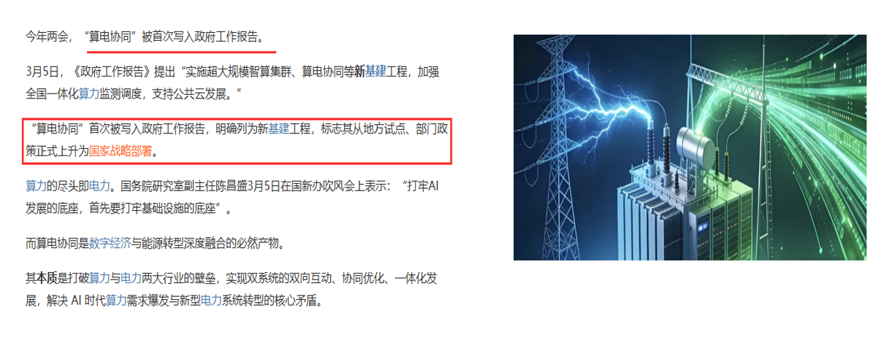
算电协同

Slide 7
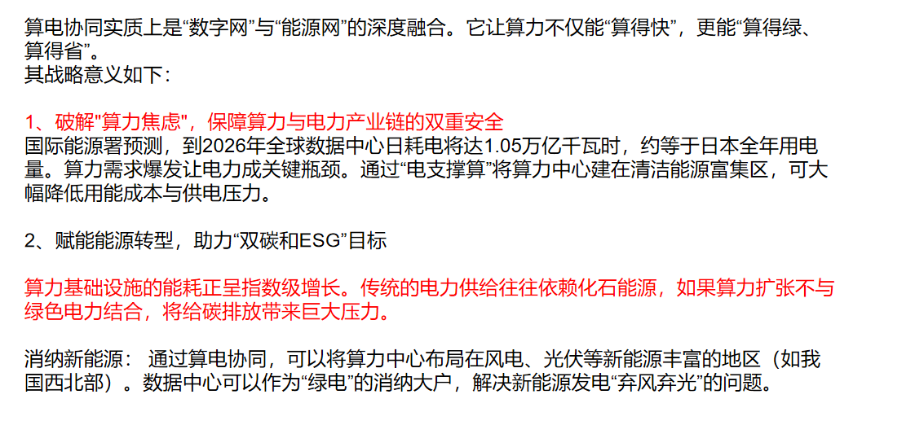
战略意义

Slide 8

量化六大战法

Slide 9
操作策略
仓位：五成——七成
策略：两个中线个股，两个短线个股
或者，三个中线、吃波段收益，一个短线
剩余资金灵活做T
持续拉升连板股、极致抱团趋势股、低吸高活跃强势股、
潜伏利好消息政策个股、耐心持有优质个股、平铺首板个股

Slide 10
风口狙击——为投资保驾护航
1、周一最强风口：选择当日涨停板个股最多的板块，当日最强的风口
2、周二主题风口：选择当日主题猎手最强的主题，挖掘最强的两个股票
3、周三资金风口：选择当日行业板块，主力净买额第一名或第二名的板块
4、周四逻辑风口：结合当日或近几日逻辑逐渐发酵的风口，博弈周末发酵
四个不同维度的逻辑，每天筛选出强风口、强个股，为投资保驾护航，助力账户长虹
用户收益案例：以上为特定客户、特定时间区间的历史业绩，个别情况不代表普遍现象，个股历史涨幅不预示其未来表现，过往收益亦不代表未来收益承诺。市场有风险，投资需谨慎！
个股案例涨幅回访：以上为特定条件、特定时间区间下的部分案例展示，不代表普遍现象，个股历史涨幅不预示其未来表现，过往收益亦不代表未来收益承诺。市场有风险，投资需谨慎！

Slide 11
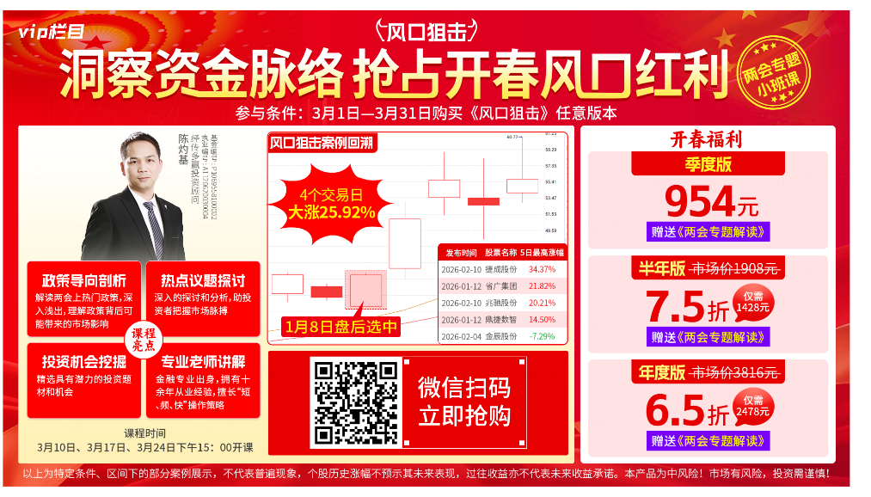
风口狙击

Slide 12
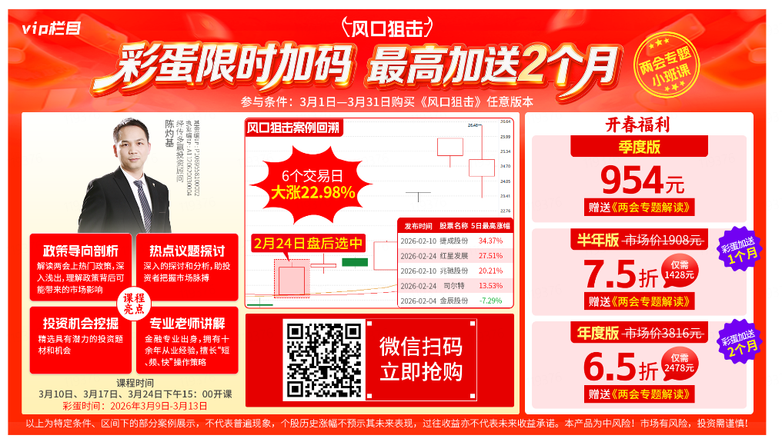
风口彩蛋

Slide 13
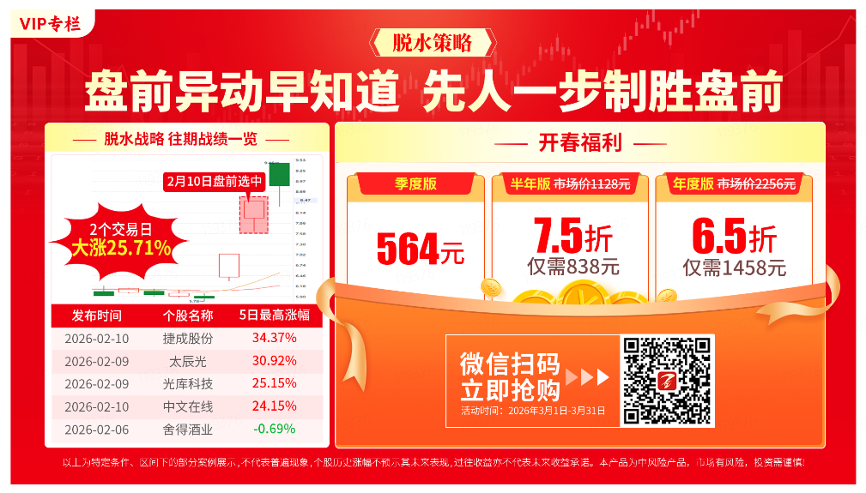
脱水策略

Slide 14


Slide 15


